Slide 1
数据结构
互联网学院 互联网金融系
孙国友

Slide 2
目标与方向
考研考博
从事专业工作
从事其它工作
高数，离散数学，英语
C程序设计，数据结构
计算机组成原理，操作系统，计算机网络
程序设计（C等），数据结构，算法设计，软件工程，数据库系统
使用
各种软件
高数，离散数学
其它计算机课程
使用各种软件
其它
计算机课程
其它计算机课程

Slide 3
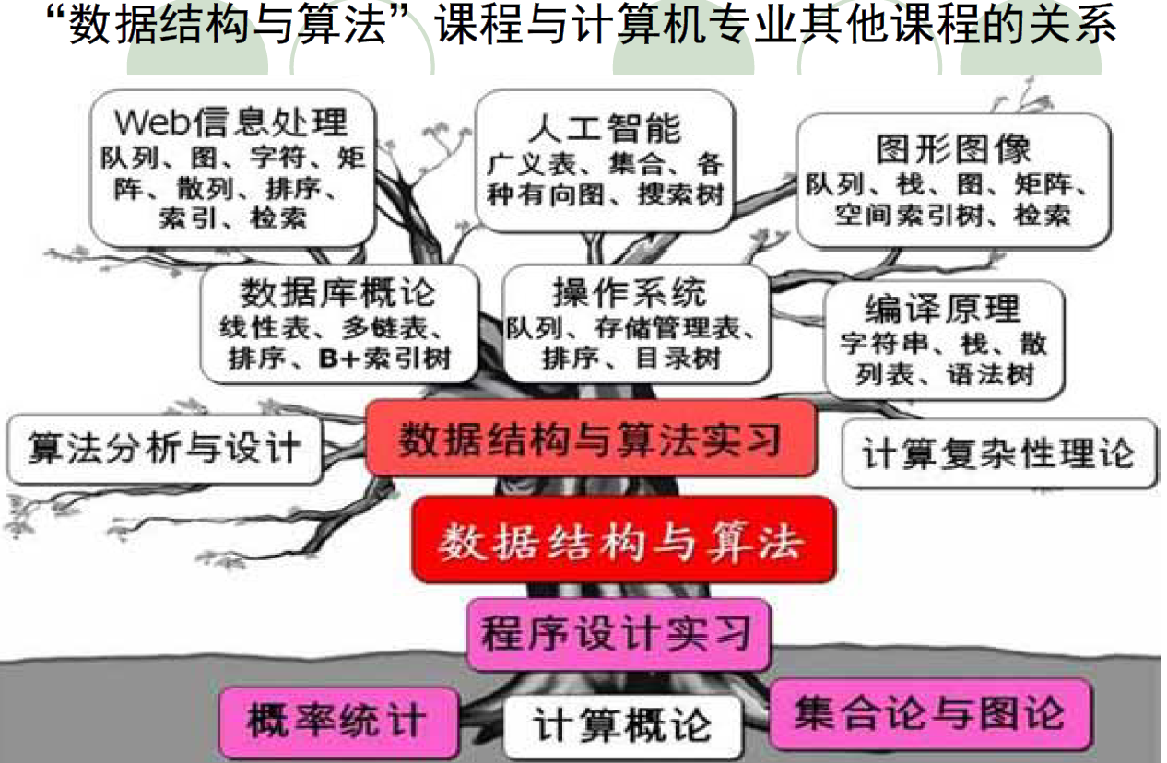
为什么要学习和研究数据结构？

Slide 4

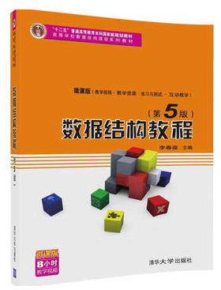
教材和参考书
教材：
《数据结构》(第2版)，严蔚敏，李冬梅等，人民邮电出版社
参考书：
《数据结构教程》（第5版），李春葆等，清华大学出版社
《数据结构》，邓俊辉等，清华大学出版社
《算法艺术与信息学竞赛》，刘汝佳，黄亮清华大学出版社

Slide 5
考核方式
平时成绩 : 30%
作业、小测验、实验
课堂纪律
无故迟到：
无故旷课：－５
上机：玩游戏、上网聊天
期末成绩 : 70%(闭卷笔试)

Slide 6
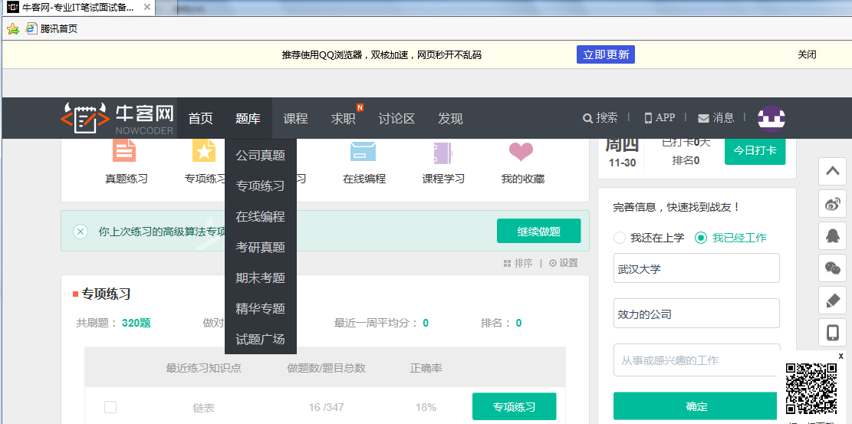
推荐学习网站
https://www.nowcoder.com

Slide 7
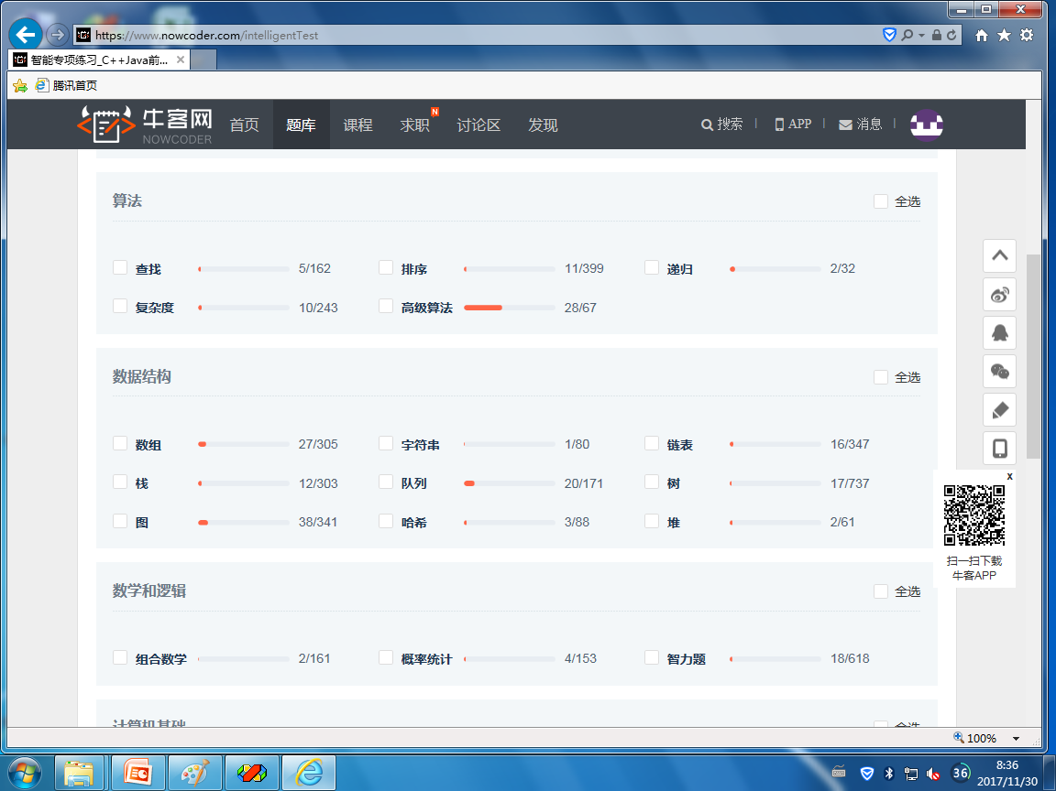
专项练习

Slide 8
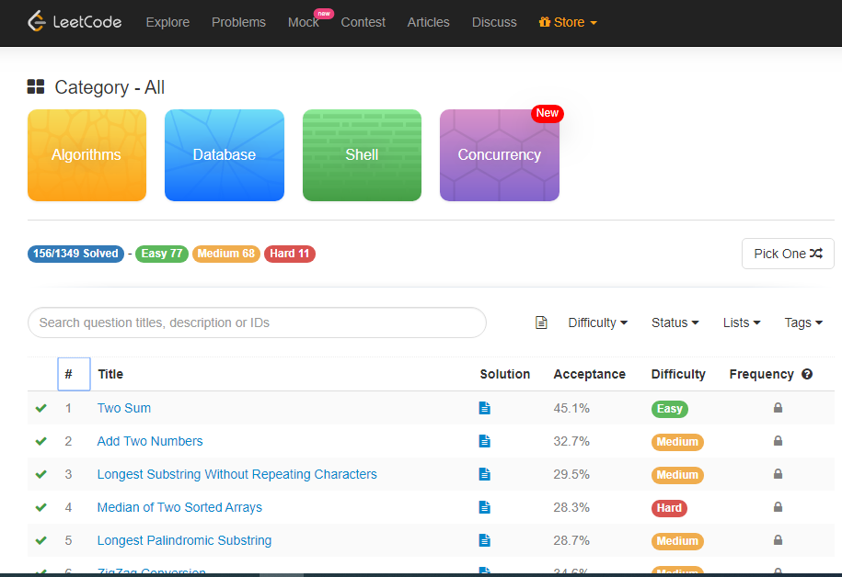
推荐学习网站
https://leetcode.com/

Slide 9
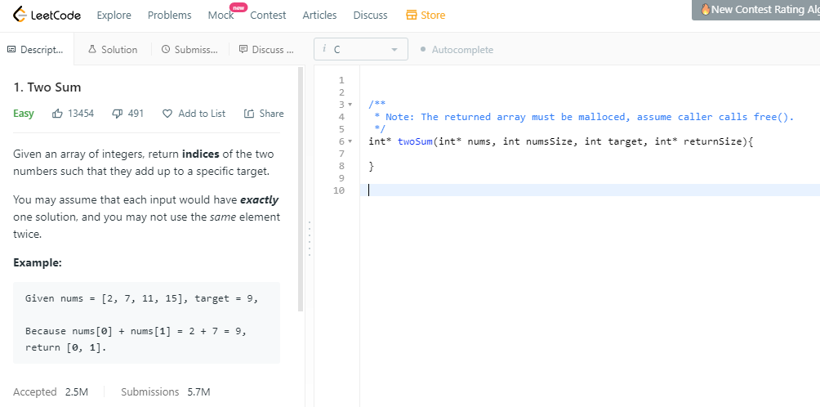
在线编程

Slide 10
第1章 绪 论
1.1 什么是数据结构
1.2 算法及其描述
1.3 算法分析基础
大学之道,在明明德,在亲民,在止于至善。
--《礼记˙大学》

Slide 11

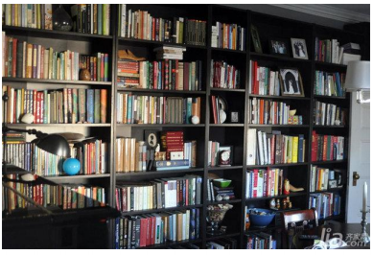
1.1 什么是数据结构
例1：如何在书架上摆放图书？

Slide 12
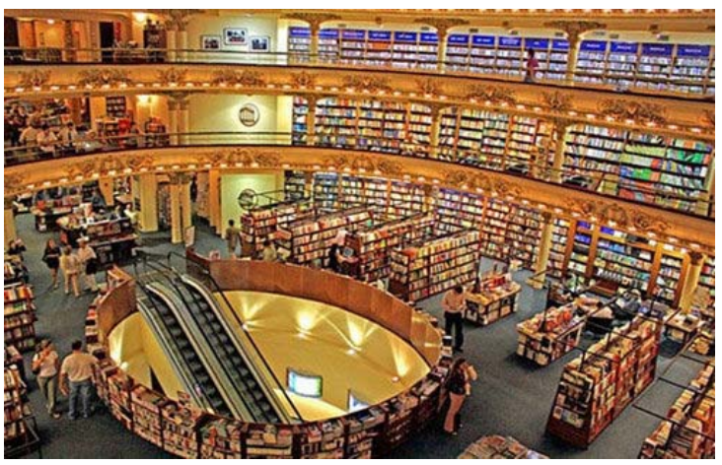
例1：如何在书架上摆放图书？

Slide 13
例1：如何在书架上摆放图书？
图书的摆放要使得2个相关操作方便实现：
操作1：新书怎么插入？
操作2：怎么找到某本指定的书？

Slide 14

例1：如何在书架上摆放图书？
方法1：随便放
操作1：新书怎么插入？
哪里有空放哪里，一步到位！
操作2：怎么找到某本指定的书？
……累死

Slide 15
例1：如何在书架上摆放图书？
方法2：按照书名的拼音字母顺序排放
操作1：新书怎么插入？
新进一本《阿Q正传》……
操作2：怎么找到某本指定的书？
二分查找！

Slide 16

例1：如何在书架上摆放图书？
方法3：把书架划分成几块区域，每块区域指定摆放
某种类别的图书；在每种类别内，按照书名的拼音
字母顺序排放
操作1：新书怎么插入？
先定类别，二分查找确定位置，移出空位
操作2：怎么找到某本指定的书？
先定类别，再二分查找

Slide 17


1.1.1 数据结构的定义
数据结构中的几个概念
数据：所有能够输入到计算机中，且能被计算机处理的符号的集合。

Slide 18
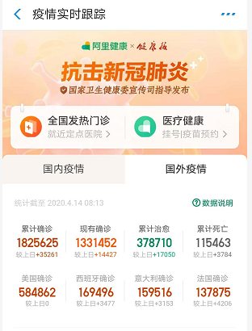

都是数据
而数据结构中主要讨论结构化数据。

Slide 19
结构化数据示例
一个学生表
学号 | 姓名 | 性别 | 班号
1 | 张斌 | 男 | 9901
8 | 刘丽 | 女 | 9902
34 | 李英 | 女 | 9901
20 | 陈华 | 男 | 9902
12 | 王奇 | 男 | 9901
26 | 董强 | 男 | 9902
5 | 王萍 | 女 | 9901
数据项(用于描述数据元素)
数据元素

Slide 20
数据元素：是数据（集合）中的一个“个体”，它是数据的基本单位。
数据项：数据项是用来描述数据元素的，它是数据的最小单位。
数据对象：具有相同性质的若干个数据元素的集合，如整数数据对象是所有整数的集合。
默认情况下，数据结构中讨论的数据都是数据对象。

Slide 21
数据结构：是指带结构的数据元素的集合。
数据结构 ＝ 数据对象 ＋ 结构
相同性质的数据元素的集合
数据元素之间的关系构成结构

Slide 22

数据元素之间的关系 ⇨ 结构,现实世界的结构是纷繁复杂的
❶ 微观世界―DNA结构

Slide 23


❷ 宏观世界―建筑物的结构

Slide 24
数据结构中讨论的元素关系主要是指相邻关系或邻接关系。
学号 | 姓名 | 性别 | 班号
1 | 张斌 | 男 | 9901
8 | 刘丽 | 女 | 9902
34 | 李英 | 女 | 9901
20 | 陈华 | 男 | 9902
12 | 王奇 | 男 | 9901
26 | 董强 | 男 | 9902
5 | 王萍 | 女 | 9901
相邻
不相邻

Slide 25
一个数据结构的构成：
逻辑结构
存储结构
数据运算
数据元素之间的逻辑关系 ⇨ 数据的逻辑结构。
数据元素及其关系在计算机存储器中的存储方式 ⇨ 数据的存储结构（或物理结构）。
施加在该数据上的操作 ⇨ 数据运算。

Slide 26
1、数据的逻辑结构表示
数据的逻辑结构是面向用户的，它有多种表示形式。
❶ 学生表的逻辑结构表示1-表格
学号 | 姓名 | 性别 | 班号
1 | 张斌 | 男 | 9901
8 | 刘丽 | 女 | 9902
34 | 李英 | 女 | 9901
20 | 陈华 | 男 | 9902
12 | 王奇 | 男 | 9901
26 | 董强 | 男 | 9902
5 | 王萍 | 女 | 9901
直接来源于现实世界

Slide 27
❷ 学生表的逻辑结构表示2-二元组
二元组是一种通用的逻辑结构表示方法
一个二元组表示为：
B=(D，R)
其中，B是一种数据结构，它由数据元素的集合D和D上二元关系的集合R所组成。其中：
D={ d_{i} | 1≤i≤n，n≥0}：数据元素的集合
R={ r_{j} | 1≤j≤m，m≥0}：关系的集合

Slide 28
每个关系的用若干个序偶来表示：
序偶<x，y>（x，y∈D）⇒ x为第一元素，y为第二元素。
x为y的前驱元素。
y为x的后继元素。
若某个元素没有前驱元素，则称该元素为开始元素；若某个元素没有后继元素，则称该元素为终端元素。
序偶<x，y>表示x、y是有向的，序偶(x，y)表示x、y是无向的

Slide 29
学号 | 姓名 | 性别 | 班号
1 | 张斌 | 男 | 9901
8 | 刘丽 | 女 | 9902
34 | 李英 | 女 | 9901
20 | 陈华 | 男 | 9902
12 | 王奇 | 男 | 9901
26 | 董强 | 男 | 9902
5 | 王萍 | 女 | 9901
每个学生记录用学号标识
二元组逻辑表示：
<1,8>，<8,34>，<34,20>，<20,12>， <12,26>，<26,5>

Slide 30
例如，如下数据为一个矩阵：
2
6
3
1
8
12
7
4
5
10
9
11
对应的二元组表示为B=(D，R)，其中：
D={2，6，3，1，8，12，7，4，5，10，9，11}
R={r1，r2} 其中，r1表示行关系，r2表示列关系
r1={<2,6>，<6,3>，<3,1>，<8,12>，<12,7>，<7,4>，
<5,10>, <10,9>，<9,11>}
r2={<2,8>，<8,5>，<6,12>，<12,10>，<3,7>，<7,9>,
<1,4>， <4,11>}

Slide 31
❸ 学生表的逻辑结构表示3-图形
在学生表中，用学号标识每个学生记录，其逻辑结构用图形表示如下：
1
8
34
20
12
26
5

Slide 32
2、数据的存储结构表示
数据在计算机存储器中的存储方式就是存储结构。它是面向程序员的。
逻辑结构
映射
存储结构
设计存储结构的这种映射应满足两个要求：
存储所有元素
存储数据元素间的关系

Slide 33
❶ 学生表存储结构1－ 结构体数组
存放学生表的结构体数组Stud定义如下：
struct
{ int no; //存储学号
char name[8]; //存储姓名
char sex[2]; //存储性别
char class[4]; //存储班号
} Stud[7]={ {1,“张斌”,“男”,“9901”},
…,
{5,"王萍","女","9901"} } ;

Slide 34
映射过程：
学生表的逻辑结构
学号 | 姓名 | 性别 | 班号
1 | 张斌 | 男 | 9901
8 | 刘丽 | 女 | 9902
34 | 李英 | 女 | 9901
20 | 陈华 | 男 | 9902
12 | 王奇 | 男 | 9901
26 | 董强 | 男 | 9902
5 | 王萍 | 女 | 9901
Stud[0]
Stud[1]
Stud[6]
1
张斌
男
9901
8
刘丽
女
9902
…
5
王萍
女
9901
Stud数组起始地址
存储结构建立完毕

Slide 35
Stud[i]
Stud[i+1]
直接映射
两个逻辑上相邻元素
存储空间也相邻
这种存储结构的特点：
所有元素占用一整块内存空间。
逻辑上相邻的元素，物理上也相邻。
顺序存储结构

Slide 36
❷ 学生表存储结构2－ 链表
存放学生表的链表的结点类型StudType声明如下：
typedef struct studnode
{ int no; //存储学号
char name[8]; //存储姓名
char sex[2]; //存储性别
char class[4]; //存储班号
struct studnode *next; //存储指向下一个学生的指针
} StudType；

Slide 37
映射过程：
学生表的逻辑结构
学号 | 姓名 | 性别 | 班号
1 | 张斌 | 男 | 9901
8 | 刘丽 | 女 | 9902
34 | 李英 | 女 | 9901
20 | 陈华 | 男 | 9902
12 | 王奇 | 男 | 9901
26 | 董强 | 男 | 9902
5 | 王萍 | 女 | 9901
链表首结点地址head
1
张斌
男
9901
存储结构建立完毕
8
刘丽
女
9902
┇
5
王萍
女
9901
∧

Slide 38
这种存储结构的特点：
一个逻辑元素用一个结点存储，每个结点单独分配，所有结点的地址不一定是连续的。
用指针来表示逻辑关系。
链式存储结构

Slide 39
3、数据运算
数据运算是对数据的操作。分为两个层次：运算描述和运算实现。
对于“学生表”这种数据结构，可以进行一系列的运算：
查找序号为2的学生姓名
增加一个学生记录；
删除一个学生记录；
查找性别为“女”的学生记录；
查找班号为“9902”的学生记录；
……
运算描述

Slide 40
❶ 顺序存储结构中实现“查找序号为2的学生姓名”
Stud[0]
Stud[1]
1
张斌
男
9901
8
刘丽
女
9902
……
Stud数组起始地址
直接找到Stud[1] 记录，返回刘丽

Slide 41
❷ 链式存储结构中实现“查找序号为2的学生姓名”
head
i=1，p
1
张斌
男
9901
i≠2
找到序号为2的记录，返回刘丽
i=2，p
8
刘丽
女
9902
i=2
34
李英
女
9901
20
陈华
男
9902
12
王奇
男
9901
26
董强
男
9902
5
王萍
女
9901
∧

Slide 42
结论：
同一逻辑结构可以对应多种存储结构。
同样的运算，在不同的存储结构中，其实现过程是不同的。

Slide 43
1.1.2 逻辑结构类型
各种各样的数据呈现出不同的逻辑结构，归纳为4种。
1、集合
元素之间关系：无。
特点：数据元素之间除了“属于同一个集合”的关系外，别无其他逻辑关系。是最松散的，不受任何制约的关系。

Slide 44
2、线性结构
元素之间关系：一对一。
特点：开始元素和终端元素都是唯一的，除此之外，其余元素都有且仅有一个前驱元素和一个后继元素。
…

Slide 45
3、树形结构
元素之间关系：一对多。
特点：开始元素唯一，终端元素不唯一。除终端元素以外，每个元素有一个或多个后续元素；除开始元素外，每个元素有且仅有一个前驱元素。

Slide 46
【例1-3：p5】有一种数据结构B2=（D，R），其中
D={48，25，64，57，82，36，75}
R={r₁，r₂}
r₁={<25，36>，<36，48>，<48，57>，<57，64>，
<64，75>，<75，82>}
r₂={<48，25>，<48，64>，<64，57>，<64，82>，
<25，36>，<82，75>}
画出其逻辑结构表示，指出是什么类型？

Slide 47
解：B2的逻辑结构图如下。
r₁关系表示
r₁为线性结构
r₂关系表示
r₂为树形结构
48
25
64
36
57
82
75

Slide 48
4、图形结构
元素之间关系：多对多。
特点：所有元素都可能有多个前驱元素和多个后继元素。

Slide 49
1.1.3 存储结构类型
在软件开发中，人们设计了各种存储结构。归纳为4种基本的存储结构。
顺序存储结构
链式存储结构
索引存储结构
哈希（散列）存储结构

Slide 50
1.1.4 数据类型和抽象数据类型
1、数据类型
在高级程序语言中提供了多种数据类型。不同数据类型的变量，其所能取的值的范围不同，所能进行的操作不同。
数据类型是一个值的集合和定义在此集合上的一组操作的总称。

Slide 51
例如，C/C++中的int就是整型数据类型（16位计算机）。
＋、－、*、／ …
一组操作
-32768~32767
值的集合

Slide 52
例如，int数据类型：
int i=2， j=5，k;
k=i+j;
...
✓因为i、j和k都属于int，而int提供了各种运算，所以可以进行相应运算。
int i=9999999999;
i**;
✗
数据类型和数据结构的关系：数据类型就是已经实现了的数据结构。

Slide 53
2、抽象数据类型
抽象数据类型（ADT）指的是从求解问题的数学模型中抽象出来的数据逻辑结构和运算（抽象运算），而不考虑计算机的具体实现。
抽象数据类型 = 逻辑结构 ＋ 抽象运算

Slide 54
抽象数据类型（ADT，Abstract Data Type）
数据类型
数据对象集
数据集合相关联的操作集
抽象：描述数据类型的方法不依赖于具体实现
与存放数据的机器无关
与数据存储的物理结构无关
与实现操作的算法和编程语言均无关
只描述数据对象集和相关操作集“是什么”，并不涉及“如何做到”的问题

Slide 55
例如，定义复数抽象数据类型Complex
一个复数的形式：e₁+e₂i或（e₁，e₂）
ADT Complex
{
数据对象：
D={ e_{1，}e₂ | e_{1，}e₂均为实数 }
数据关系：
R={<e_{1，}e₂> | e₁是复数的实部，e₂ 是复数的虚部 }

Slide 56
基本运算：
ElementType AssignComplex(&z，v1，v2)：构造复数Z。
ElementType DestroyComplex(&z)：复数z被销毁。
ElementType GetReal(z，&real)：返回复数z的实部值。
ElementType GetImag(z，&Imag)：返回复数z的虚部值。
ElementType Add(z1，z2，&sum)：返回两个复数z1、z2的和。
} ADT Complex
运算功能描述

Slide 57

Complex
ADT
编程实现该数据结构
抽象数据类型实质上就是对一个求解问题的形式化描述（与计算机无关），程序员可以在理解基础上实现它。

Slide 58
1.1.5 数据结构求解问题的过程
ADT ＝ 逻辑结构＋抽象运算（功能描述）
❶ 问题描述
映射
运算实现
存储结构₁
存储结构_{n}
❷ 设计存储结构
…
算法₁₁
…
算法_{1m}
算法_{n1}
…
算法_{nm}
❸ 算法设计
算法分析
❹ 算法分析
最佳算法

Slide 59
所以到底什么是数据结构？？？
1、数据对象在计算机中的组织方式
逻辑结构
物理存储结构
2、数据对象必定与一系列加在其上的操作相关联
3、完成这些操作所用的方法就是算法

Slide 60
推荐学习网站
https://www.nowcoder.com

Slide 61
专项练习

Slide 62
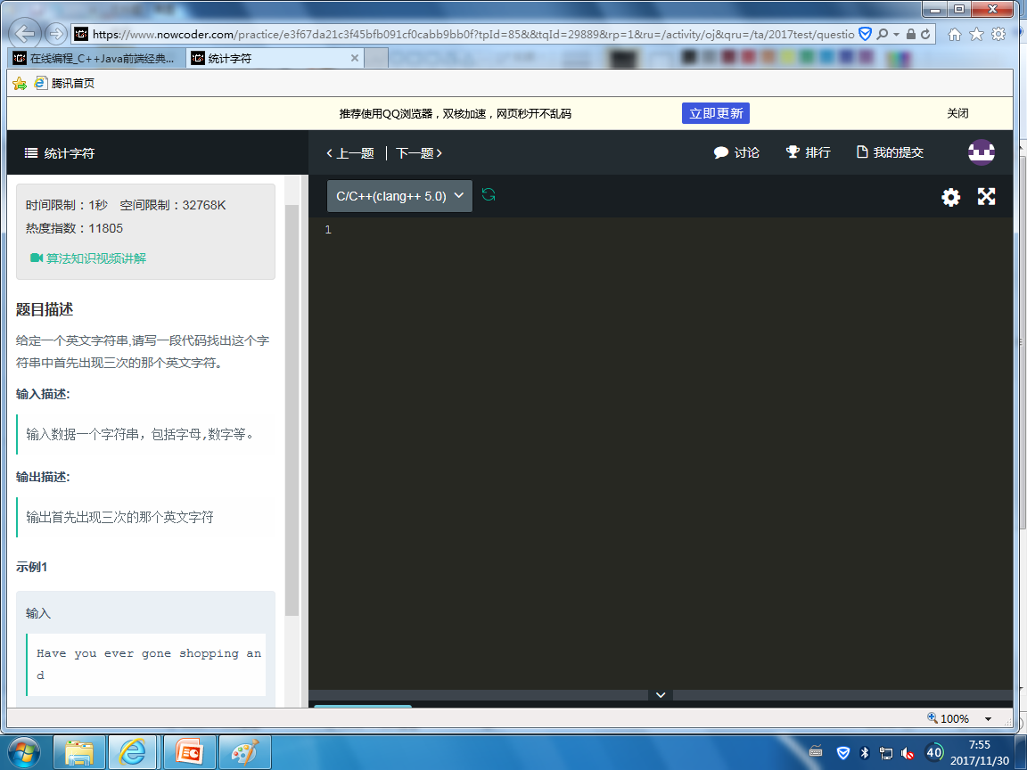
例题

Slide 63
#include <stdio.h>
#include <string.h>
#define MAXLEN 1000
#define MAX 255
char solve(char *pstr)
{ int count[MAX],i;
for (i=0;i<MAX;i++) count[i]=0;
for (i=0;pstr[i]!='\0';i++)
{ count[pstr[i]]++;
if (count[pstr[i]]==3) return pstr[i];
}
return 0;
}
int main()
{ char str[MAXLEN];
scanf("%s",str);
printf("%c",solve(str));
return 0;
}
错误

Slide 64
#include <stdio.h>
#include <string.h>
#define MAXLEN 1000
#define MAX 255
char solve(char *pstr)
{ int count[MAX],i;
for (i=0;i<MAX;i++) count[i]=0;
for (i=0;pstr[i]!='\0';i++)
{ if ((pstr[i]>='a' && pstr[i]<='z') ||
(pstr[i]>='A' && pstr[i]<='Z'))
{ count[pstr[i]]++;
if (count[pstr[i]]==3) return pstr[i];
}
}
return 0;
}
int main()
{ char str[MAXLEN];
scanf("%s",str);
printf("%c",solve(str));
return 0;
}
错误

Slide 65
#include <stdio.h>
#include <string.h>
#define MAXLEN 1000
#define MAX 255
char solve(char *pstr)
{ int count[MAX],i;
for (i=0;i<MAX;i++) count[i]=0;
for (i=0;pstr[i]!='\0';i++)
{ if ((pstr[i]>='a' && pstr[i]<='z') ||
(pstr[i]>='A' && pstr[i]<='Z'))
{ count[pstr[i]]++;
if (count[pstr[i]]==3) return pstr[i];
}
}
return 0;
}
int main()
{ char str[MAXLEN];
gets(str);
printf("%c",solve(str));
return 0;
}
正确

Slide 66
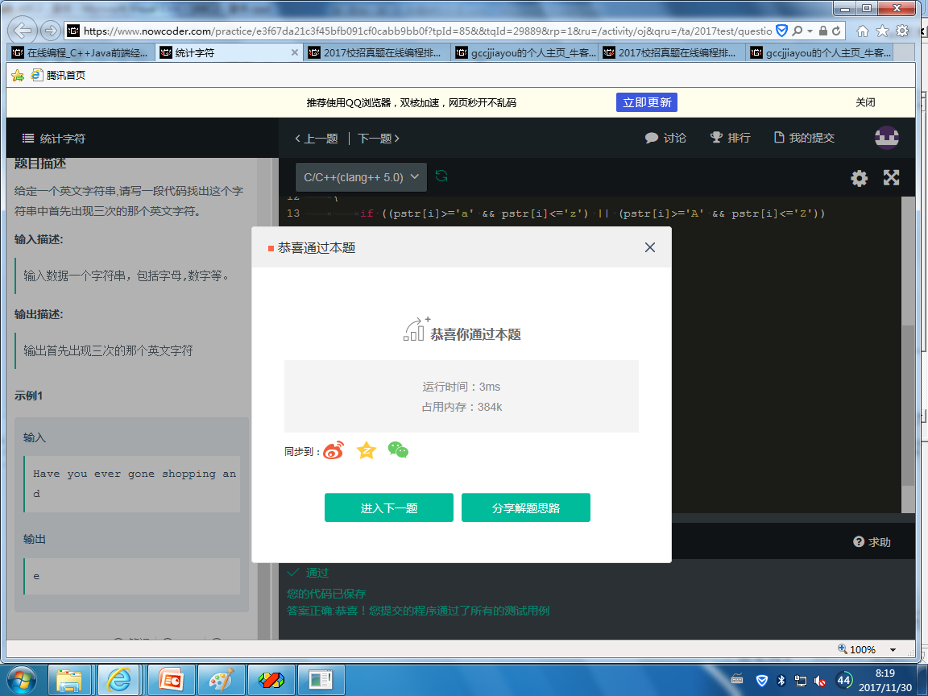

Slide 67

1.2 算法及其描述
1.2.1 什么是算法
数据元素之间的关系有逻辑关系和物理关系，对应的运算有基于逻辑结构的运算描述和基于存储结构的运算实现。
通常把基于存储结构的运算实现的步骤或过程称为算法。
运算功能描述
基于存储结构
运算功能实现
算法

Slide 68
算法是求解问题的一系列计算步骤，用来将输入数据转换成输出结果 ：
算法
输入
输出
如果一个算法对其每一个输入实例，都能输出正确的结果并停止，则称它是正确的。

Slide 69
算法概念理解: 问题及问题实例
Problem — 问题
规定了输入与输出之间的关系，可以用通用语言来描述；
Instance of a Problem — 问题实例
某一个问题实例包含了求解该问题所需输入；
输入: 由n个数组成的一个序列<a₁,a₂,…,a_{n}>
输出: 对输入系列的 一个排列(重排） <a₁’,a₂’,…,a_{n}’>，使得<a₁’≤a₂’≤… ≤a_{n}’>
排序问题的一个实例
Input: <31,41,59,26,41,58> —— Output: <26,31,41,41,58,59>

Slide 70
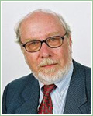
程序=数据结构+算法
描述对数据的操作步骤
描述数据的类型、组织形式
著名计算机科学家沃思（ Niklaus Wirth ）

Slide 71
算法的五个重要的特性
（1） 有穷性：在有穷步之后结束，算法能够停机。
（2） 确定性：无二义性。
（3） 可行性：可通过基本运算有限次执行来实现，
也就是算法中每一个动作能够被机械地执行。
（4） 有输入
表示存在数据处理
（5） 有输出

Slide 72
【例（补充）】考虑下列两段描述，这两段描述均不能满足算法的特性，试问它们违反了哪些特性？
（1）描述一
void exam1()
{ int n＝2;
while (n%2＝＝0)
n＝n+2;
printf("%d\n"，n);
}
其中有一个死循环，违反了算法的有穷性特性。

Slide 73
（2） 描述二
void exam2()
{ int x，y;
y=0;
x=5/y;
printf("%d，%d\n"，x，y);
}
其中包含除零错误，违反了算法的可行性特性

Slide 74
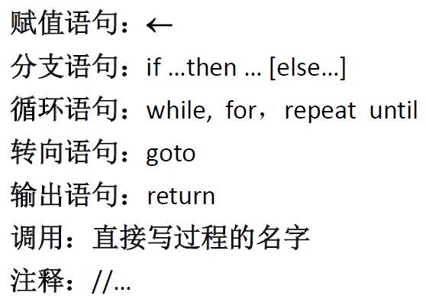
1.2.2 算法描述
输入
算法
输出
一、伪码描述方式

Slide 75
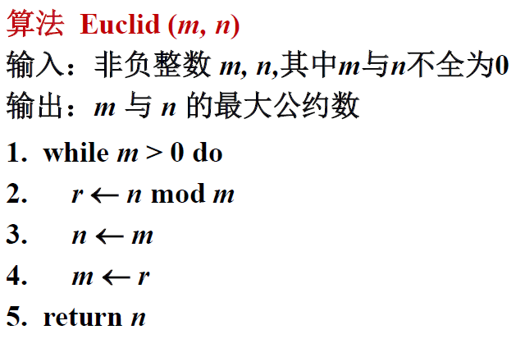
例：求最大公约数

Slide 76
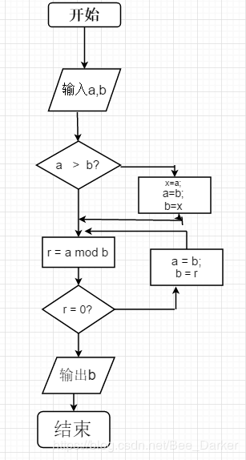
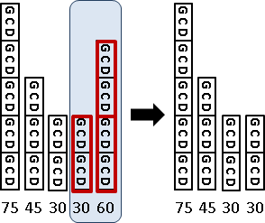
辗转相除法（欧几里得算法）
gcd(a,b) = gcd(b,a%b)

Slide 77
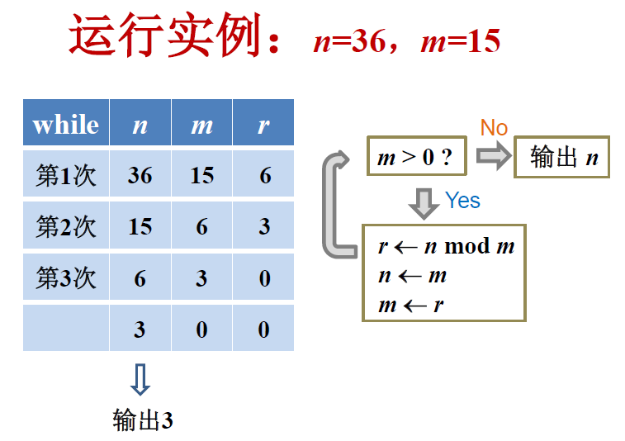

Slide 78
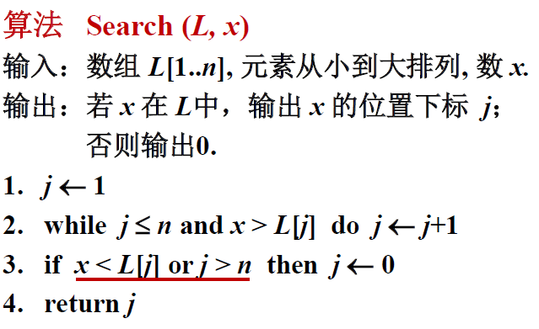
例：数组的顺序检索

Slide 79
用伪码表示算法
• 伪码不是程序代码，只是给出算法的主要步骤
• 伪码中有哪些关键字？
• 伪码中允许过程调用

Slide 80
二、程序描述方式
以设计求1+2+…+n值的算法为例说明C/C++语言描述算法的一般形式，该算法如下：
bool fun(int n,int s)
{
if (n<0) return false;
s=0;
for (int i=1;i<=n;i++)
s+=i;
return true;
}

Slide 81
输入
算法
输出
算法描述的一般格式
返回值 算法对应的函数名(形参列表)
{
//临时变量的定义
//实现由输入参数到输出参数的操作
…
}
函数体
返回值：通常为bool类型，表示算法是否成功执行。
形参列表：由输入型参数和输出型参数构成。
算法输入
算法输出

Slide 82
如何描述输出型参数？
C++语言中提供了一种引用运算符“&”用于描述输出型参数。
引用示例
a
10
int a=10;
int &b=a;
b
两个变量共享内存空间
引用
a、b同步发生改变

Slide 83
示例：设计一个交换两个整数的算法。
编写一个函数swap1(x，y)：
void swap1(int x，int y)
{ int tmp;
tmp=x; x=y; y=tmp;
}
交换形参x和y的值
当执行语句swap1(a，b)时，a和b实参值不会发生了交换。
分析：x、y既是输入型参数，也是输出型参数

Slide 84
改正方法1：采用指针的方式来回传形参的值，需将上述函数改为：
void swap2(int *x，int *y)
{ int tmp;
tmp=*x; //将x的值放在tmp中
*x=*y; //将x所指的值改为*y
*y=tmp； //将y所指的值改为tmp
}
交换形参x和y所指向的值
上述函数的调用改为swap2(&a，&b) ⇨ 比较复杂。

Slide 85
改正方法2：采用引用型形参 ⇨ 将输出型形参改为引用类型。
void swap(int &x，int &y)
//形参前的“&”符号不是指针运算符
{ int tmp=x;
x=y; y=tmp;
}
交换形参x和y的值
当执行语句swap(a，b)时，形、实参的匹配相当于：
int &x=a; //a为x的引用
int &y=b; //b为y的引用
这样，a与x共享存储空间、b与y共享存储空间，因此执行函数后a和b的值发生了交换 ⇨ 简单明了。

Slide 86
普通的参数传递
void fun1(int n)
{ int m=2;
fun2( m );
printf(“%d\n”，m);
}
实参
void fun2(int x)
{ x++;
printf(“%d\n”，x);
}
普通形参
实参到形参单向值传递
fun1(m)
fun2(x)

Slide 87
引用类型的参数传递
void fun1(int n)
{ int m=2;
fun2( m );
printf(“%d\n”，m);
}
实参
void fun2(int &x)
{ x++;
printf(“%d\n”，x);
}
引用型形参
❶实参到形参单向值传递
fun1(m)
fun2(x)
❷形参回传给实参，实参和形参同步发生改变

Slide 88
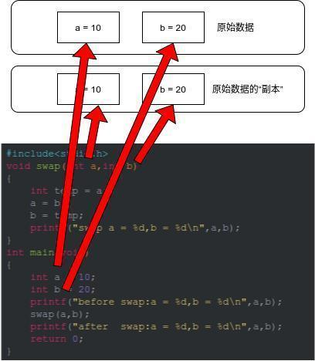
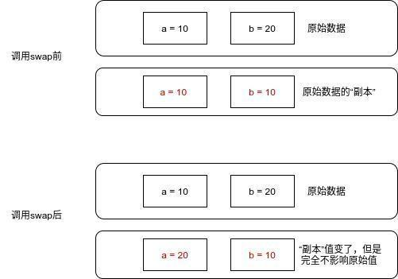
函数参数传递方式总结：
值传递
指针传递
引用传递

Slide 89
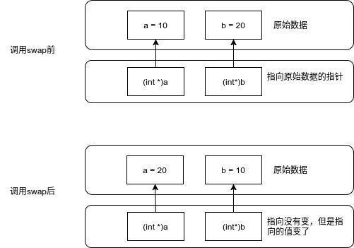
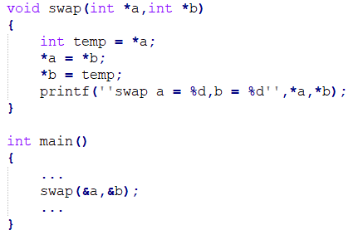
函数参数传递方式：
值传递
指针传递
引用传递

Slide 90
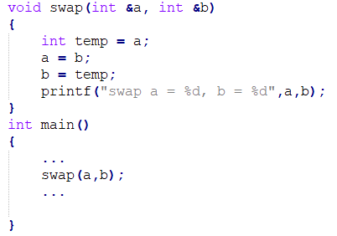
函数参数传递方式：
值传递
指针传递
引用传递

Slide 91
结论：在设计算法时，如果某个形参需要将执行结果回传给实参，需要将该形参设计为引用型参数（或者指针型）。

Slide 92
描述算法示例
【例1-5：p17】设计一个算法：求一元二次方程ax²+bx+c=0的根。
算法可以采用自然语言、流程图或者表格方式等来描述。
但是，一个学习计算机的学生应该使用某种计算机语言来描述算法。本课程采用C/C++语言描述算法。
C++的作用是在描述算法时使用其提供的引用类型！

Slide 93
用C/C++描述如下：
int solution(float a，float b，float c，
float &x1，float &x2)
{ float d，x1，x2;
d=b*b-4*a*c;
if (d>0)
{ x1=(-b+sqrt(d))/(2*a);
x2=(-b-sqrt(d))/(2*a);
return 2; //2个实根
}
else if (d==0)
{ x1=(-b)/(2*a);
return 1; //1个实根
}
else //d<0的情况
return 0; //不存在实根
}
算法框架：
输入：a b c
solution
输出：
根个数
x₁ x₂

Slide 94
1.3 算法分析基础
CPU时间
时间性能分析
分析算法占用的资源
内存空间
空间性能分析
算法分析目的：分析算法的时空效率以便改进算法性能。

Slide 95
1.3.1 算法时间复杂度分析
1. 时间复杂度分析概述
❶ 事后分析统计方法：编写算法对应程序，统计其执行时间。
算法分析方式
编写程序的语言不同
执行程序的环境不同
其他因素
所以不能用绝对执行时间进行比较。
❷ 事前估算分析方法：撇开上述因素，认为算法的执行时间是问题规模n的函数。 ✓

Slide 96
一个算法是由控制结构（顺序、分支和循环三种）和原操作（指固有数据类型的操作，如+、-、*、/、++和--等）构成的。算法执行时间取决于两者的综合效果。
一个算法的基本构成：
控制语句1
原操作
控制语句2
原操作
…
控制语句n
原操作

Slide 97
例如：
void fun(int a[]，int n)
{ int i;
for (i=0;i<n;i++)
a[i]=2*i;
for (i=0;i<n;i++)
printf("%d"， a[i]);
printf("\n");
}
原操作

Slide 98
❶ 分析算法的执行时间
求出算法所有原操作的执行次数（也称为频度） ，它是问题规模n的函数，用T(n)表示。
算法执行时间大致 = 原操作所需的时间×T(n)。所以T(n)与算法的执行时间成正比 。为此用T(n)表示算法的执行时间。
比较不同算法的T(n)大小得出算法执行时间的好坏。
用于表示求解问题大小的正整数，如n个记录排序

Slide 99
【例1-6：p19】求两个n阶方阵的相加C=A+B的算法如下，分析其时间复杂度。
#define MAX 20 //定义最大的方阶
void matrixadd(int n，int A[MAX][MAX]，int B[MAX][MAX]，
int C[MAX][MAX])
{ int i，j;
for (i=0;i<n;i++) //①
for (j=0;j<n;j++) //②
C[i][j]=A[i][j]+B[i][j]; //③
}

Slide 100
#define MAX 20 //定义最大的方阶
void matrixadd(int n，int A[MAX][MAX]，
int B[MAX][MAX]， int C[MAX][MAX])
{ int i，j;
for (i=0;i<n;i++) //①
for (j=0;j<n;j++) //②
C[i][j]=A[i][j]+B[i][j]; //③
}
解：除变量定义语句外，该算法包括3个可执行语句①、②和③。
频度为n+1，循环体执行n次
频度为n(n+1)
频度为n²
所有语句频度之和为：
T(n) = n+1+n(n+1)+n²
= 2n²+2n+1

Slide 101
❷ 算法复杂度渐进表示
算法中执行时间T(n)是问题规模n的某个函数f(n)，记作：
T(n) = O(f(n))
记号“O”读作“大O”，它表示随问题规模n的增大算法执行时间的增长率和f(n)的增长率相同。 ⇨ 趋势分析
f(n)
T(n)
n

Slide 102
“O”的形式定义为：
T(n) = O(f(n))表示存在一个正的常数M，使得当n≥n₀时都满足：
|T(n)|≤M|f(n)|
f(n)是T(n)的上界
这种上界可能很多，通常取最接近的上界，即紧凑上界
大致情况：
T(n)
lim
= M
n→ ∞
f(n)

Slide 103
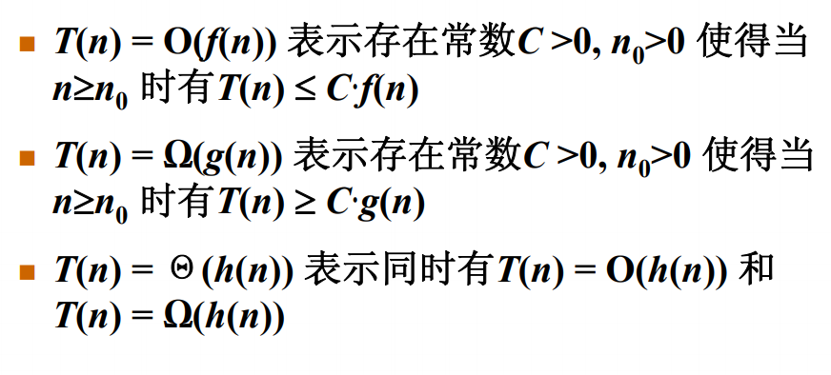

Slide 104
本质上讲，是一种T(n)最高数量级的比较
也就是只求出T(n)的最高阶，忽略其低阶项和常系数，这样既可简化T(n)的计算，又能比较客观地反映出当n很大时算法的时间性能。
例如 ：T(n) = 2n²+2n+1 = O(n²)

Slide 105
一般地：
一个没有循环的算法的执行时间与问题规模n无关，记作O(1)，也称作常数阶。
一个只有一重循环的算法的执行时间与问题规模n的增长呈线性增大关系，记作O(n)，也称线性阶。
其余常用的算法时间复杂度还有平方阶O(n²)、立方阶O(n³)、对数阶O(log₂n)、指数阶O(2^{n})等。

Slide 106
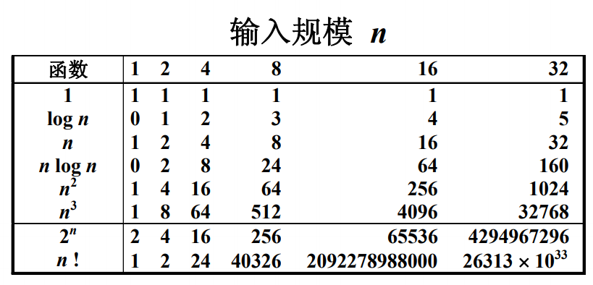

Slide 107
各种不同算法时间复杂度的比较关系如下：
O(1)<O(log₂n)<O(n)<O(nlog₂n)<O(n²)<O(n³)<O(2^{n})<O(n!)
多项式阶：P问题
指数阶：NP问题
NP = P？是目前计算机科学的难题之一
算法时间性能比较：假如求同一问题有两个算法：A和B，如果算法A的平均时间复杂度为O(n)，而算法B的平均时间复杂度为O(n²)。
一般情况下，认为算法A的时间性能好比算法B。

Slide 108
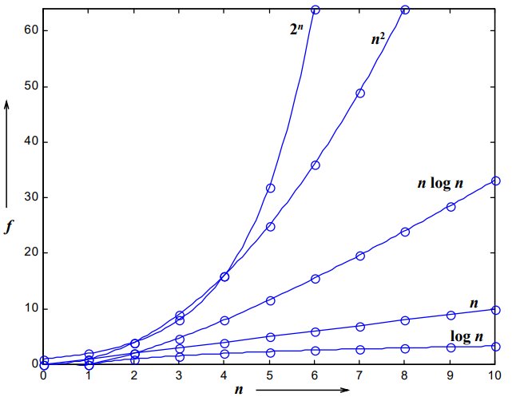
各种不同算法时间复杂度的比较关系如下：

Slide 109
❸ 简化的算法时间复杂度分析
算法中的基本操作一般是最深层循环内的原操作。
算法执行时间大致 = 基本操作所需的时间 ×其运算次数。
转化
在算法分析时，计算T(n)时仅仅考虑基本操作的运算次数。

Slide 110
【例1-6：p19】求两个n阶方阵的相加C=A+B的算法如下，分析其时间复杂度。
#define MAX 20 //定义最大的方阶
void matrixadd(int n，int A[MAX][MAX]，int B[MAX][MAX]，
int C[MAX][MAX])
{ int i，j;
for (i=0;i<n;i++)
for (j=0;j<n;j++)
C[i][j]=A[i][j]+B[i][j];
}
基本操作

Slide 111
解：该算法中的基本操作是两重循环中最深层的语句C[i][j]=A[i][j]+B[i][j]，分析它的频度，即：
T(n) =
= O(n²)
这种简化的时间复杂度分析方法得到的结果相同，但分析过程更简单。

Slide 112
思考题
下列程序段的时间复杂度是（ ）。
count=0;
for(k=1;k<=n;k*=2)
for(j=1;j<=n;j++)
count++;
基本操作
A.O(log₂n) B.O(n) C.O(nlog₂n) D.O(n²)
说明：本题为2014年全国考研题
答案：C

Slide 113
【例1-7：p20】分析以下算法的时间复杂度。
void func(int n)
{ int i=0，s=0;
while (s<n)
{ i++;
s=s+i;
}
}
基本操作

Slide 114
解：对于while循环语句，设执行的次数为m，变量i从0开始递增1，直到m为止，有：
循环结束：s=m(m+1)/2≥n，或者m(m+1)/2+k=n 。
用于修正的常量
则：
-1+
8n+1- 8k
m=
2
T(n)=m=O( )
n
所以，该算法的时间复杂度为O( )。
n

Slide 115
1.3.1 算法时间复杂度分析
2 递归算法的时间复杂度分析
递归算法是指算法中出现调用自己的成分。
递归算法分析也称为变长时空分析。
非递归算法分析也称为定长时空分析。

Slide 116
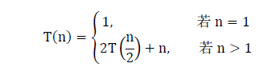
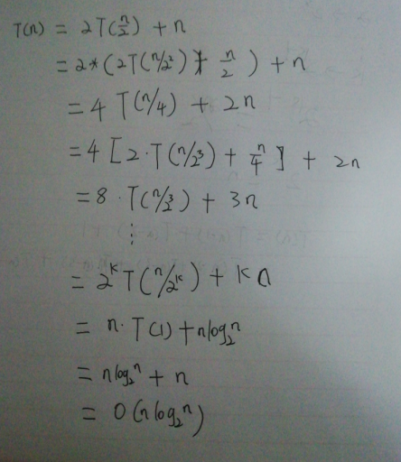
【例】 求解递推方程：

Slide 117
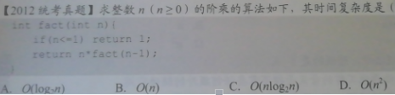
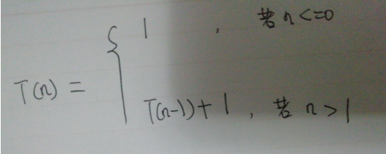
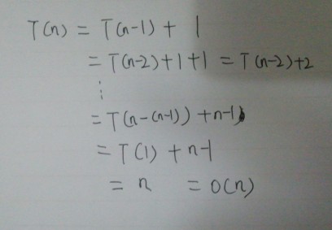

Slide 118
【例1-9：p22】 有如下递归算法：
void fun(int a[]，int n，int k) //数组a共有n个元素
{ int i;
if (k==n-1)
for (i=0;i<n;i++)
printf(“%d\n”，a[i]); //执行n次
else
{ for (i=k;i<n;i++)
a[i]=a[i]+i*i; //执行n-k次
fun(a，n，k+1);
}
}
调用上述算法的语句为fun(a，n，0)，求其时间复杂度。

Slide 119
递归算法：
void fun(int a[]，int n，int k) //数组a共有n个元素
{ int i;
if (k==n-1)
for (i=0;i<n;i++)
printf(“%d\n”，a[i]); //执行n次
else
{ for (i=k;i<n;i++)
a[i]=a[i]+i*i; //执行n-k次
fun(a，n，k+1);
}
}
含一重循环
fun(a，n，0)的时间复杂度为O(n)。
错误

Slide 120
解：设fun(a，n，0)的执行时间为T(n)，fun(a，n，k)的执行时间为T₁(n，k) ⇨ T(n)=T₁(n，0)。
由fun()递归算法可知：
T₁(n，k) = n 当k=n-1时
T₁(n，k) = (n-k)+T₁(n，k+1) 其他情况
则
T₁(n，0) = n+T₁(n，1) = n+(n-1)+T₁(n，2)
= … = n+(n-1)+…+2+T₁(n，n-1)
= n+(n-1)+ …+2+n
= O(n²)
所以调用fun(a，n，0)的时间复杂度为O(n²)。

Slide 121
1.3.1 算法时间复杂度分析
3 最好、最坏和平均时间复杂度分析
定义：设一个算法的输入规模为n，D_{n}是所有输入的集合，任一输入I∈D_{n}，P(I)是I出现的概率，有 ，T(I)是算法在输入I下的执行时间，则算法的平均时间复杂度为：

Slide 122
例如，10个1～10的整数序列递增排序：
n=10
I₁={1，2，3，4，5，6，7，8，9，10}
I₂={2，1，3，4，5，6，7，8，9，10}
…
I_{m}={10，9，8，7，6，5，4，3，2，1}
构成D_{n}，P(I)=1/m
所有可能的初始序列有m个，m=10!

Slide 123
算法的最坏时间复杂度为：W(n)=MAX{T(I)}
I∈D_{n}
算法的最好时间复杂度为：B(n)=MIN{T(I)}
I∈D_{n}
一种或几种特殊情况

Slide 124
【例1-8：p21】设计一个算法，求含n个整数元素的序列中前i（1≤i≤n）个元素的最大值。并分析算法的平均时间复杂度。
解：整数序列用数组a表示，前i（1≤i≤n）个元素为a[0..i-1]。
int fun(int a[]，int n，int i)
{ int j，max=a[0];
for (j=1;j<=i-1;j++)
if (a[j]>max) max=a[j];
return(max);
}

Slide 125
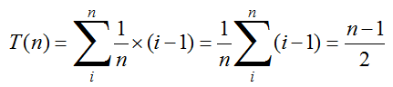
解：i的取值范围为1～n（共n种情况），对于求前i个元素的最大值时，需要元素比较i-1次。在等概率情况（每种情况的概率为1/n）：
= O(n)
平均时间复杂度
该算法的最坏复杂度：W(n)=O(n)（当i=n时）
该算法的最好复杂度：B(n)=O(1)（当i=1时）

Slide 126
1.3.2 算法空间复杂度分析
1、空间复杂度分析概述
空间复杂度：用于量度一个算法在运行过程中临时占用的存储空间大小。
一般也作为问题规模n的函数，采用数量级形式描述，记作：
S(n) = O(g(n))
若一个算法的空间复杂度为O(1)，则称此算法为原地工作或就地工作算法。

Slide 127
【例（补充）】 分析如下算法的空间复杂度。
int fun(int n)
{ int i，j，k，s;
s=0;
for (i=0;i<=n;i++)
for (j=0;j<=i;j++)
for (k=0;k<=j;k++)
s++;
return(s);
}
临时占用的存储空间：函数体内分配的空间
解：算法中临时分配的变量个数与问题规模n无关，所以空间复杂度均为O(1)。

Slide 128
例：将一维数组a中的n个数逆序存放到原数组中。
S(n) = O(1)
原地工作
S(n) = O(n)
【算法1】
for(i=0;i<n/2;i++)
{ t=a[i];
a[i]=a[n-i-1];
a[n-i-1]=t;
}
【算法2】
int *b = new int[n];
for(i=0;i<n;i++)
b[i]=a[n-i-1];
for(i=0;i<n;i++)
a[i]=b[i];

Slide 129
2、递归算法的空间复杂度分析
【例1-11：p23】有如下递归算法，分析调用fun(a，n，0)的空间复杂度。
void fun(int a[]，int n，int k) //数组a共有n个元素
{ int i;
if (k==n-1)
for (i=0;i<n;i++)
printf(“%d\n”，a[i]); //执行n次
else
{ for (i=k;i<n;i++)
a[i]=a[i]+i*i; //执行n-k次
fun(a，n，k+1);
}
}

Slide 130
递归算法：
void fun(int a[]，int n，int k) //数组a共有n个元素
{ int i;
if (k==n-1)
for (i=0;i<n;i++)
printf(“%d\n”，a[i]); //执行n次
else
{ for (i=k;i<n;i++)
a[i]=a[i]+i*i; //执行n-k次
fun(a，n，k+1);
}
}
仅仅定义了一个临时变量i
fun(a，n，0)的空间复杂度为O(1)。
错误

Slide 131
解：设fun(a，n，0)的空间为S(n)，fun(a，n，k)的空间为S₁(n，k) ⇨ S(n) = S₁(n，0)。
由fun()递归算法可知：
S₁(n，k) = 1 当k=n-1时
S₁(k) = 1+S₁(n，k+1) 其他情况
则：
S(n) = S₁(n，0) = 1+S₁(n，1) = 1+1+S₁(n，2)
= … = 1 + 1 + … + 1 = O(n)
n个1
所以调用fun(a，n，0)的空间复杂度为O(n)。

Slide 132

小结
大数据：如何组织？如何处理？

Slide 133
1
数据结构是什么？
1、数据对象在计算机中的组织方式
逻辑结构
物理存储结构
2、数据对象必定与一系列加在其上的操作相关联
3、完成这些操作所用的方法就是算法
基本数据组织和数据处理方法

Slide 134
2
算法及其特点

Slide 135
3
算法分析
时间复杂度
与输入状态无关
递归与非递归
与输入状态相关
最好、最坏、平均
空间复杂度

Slide 136
同一求解问题通常有多种实现算法，通过时间复杂度与空间复杂度的分析，找出最好的实现算法。
例如，求1 + 2 + … n。
算法1：
算法2：
int fun1(int n)
{ int i，s=0;
for (i=1;i<=n;i++)
s+=i;
return s;
}
int fun2(int n)
{
return (n+1)*n/2;
}
算法分析
算法2好于算法1

Slide 137

4
“数据结构”的学习方法
❶ 理解各种数据结构的逻辑特性和存储结构设计。
线性表
数组
逻辑特性
栈
树
映射：计算机中的表示
队列
二叉树
存储结构
串
图

Slide 138

❷ 掌握各种数据结构算法设计的基本方法。
逻辑特性
线性表
数组
映射：计算机中的表示
栈
树
存储结构
队列
二叉树
运算实现
串
图
算法设计
只有掌握了数据的存储结构表示，才能在此之上设计算法。

Slide 139

❸ 利用各种数据结构来求解实际问题。
数据运算
求解问题
数据
数据如何表示（选择合适的数据结构）？
数据运算如何实现？
数据运算如何高效实现？

Slide 140
❹ 演绎和归纳相结合。
数据结构
演绎学习
鱼（内容）：基本概念、基本原理和基本方法
训练
练习（作业和编程）
归纳总结
渔（方法）：求解问题的能力
培根：方法是旧的，问题是新的

Slide 141
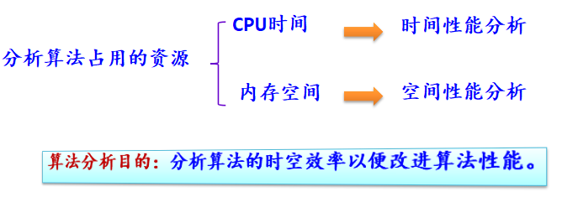

你想拿时间和空间来换什么？

Slide 142
Have a good day!

